Slide 1
Hyperledger Fabric
MSP
2019.04.04(목) 201635992 송유진

Slide 2
Hyperledger Fabric
Identity
Table of Contents
MSP

Slide 3


Identity
Hyperledger Fabric
허가형 프라이빗 블록체인 형태로 개발되었으며, 이더리움, 비트코인 등 누구나 참여할 수 있는 퍼블릭 블록체인과 달리 MSP(Membership Service Provider)라는 인증 관리 시스템에 등록된 사용자만이 Hyperledger Fabric 블록체인에 참여 가능
허가된 사용자만이 블록체인 플랫폼에 참여할 수 있음
Peer와 orderer로 구성된 하이퍼레저 패브릭 네트워크에서 어떻게 서로의 신원을 확인하나?
- 하이퍼레저 패브릭에서는 peer, orderer, client등 다양한 종류의 네트워크 노드가 있음
사용자가 어떻게 접근 권한을 얻나?

Slide 4
Identity
Digital Certificate
PKI(Public Key Infrastructure) 기반의 디지털 인증서 - peer를 위한 디지털 인증서
- orderer를 위한 디지털 인증서
- client를 위한 디지털 인증서
하이퍼레저 패브릭에서 제공하는 cryptogen tool 과 Fabric-CA 등을 이용하여 생성 가능
PKI는 디지털 인증서를 안전하게 제공/생성/관리하는 기술
<핵심 구성요소>
디지털 인증서
공개키(Public Key) / 비밀키(Private Key)
CA(Certificate Authority)
CRL(Certificate Revocation List)

Slide 5

Identity
Digital Certificate
Digital Certificate
PKI 는 X.509 디지털 인증서를 사용
X.509는 ITU-T(국제전기통신연합의 전기통신 표준화 부문)에서 정의한 디지털 인증서 생성 관련 국제 표준 의미
X.509는 신원 확인을 위해 광범위하게 사용되고 있는 가장 유명한 디지털 신원 증명 방식
X.509를 사용하는 네트워크 노드들은 전 세계적으로 약속된 X.509 국제 표준을 방식으로 디지털 ID를 생성하여 서로의 신원을 증명할 수 있음
하이퍼레저 패브릭 네트워크에서 서로의 신원을 확인할 수 있음

Slide 6
Identity
Digital Certificate
Digital Certificate
Certificate Format Version | 인증서의 버전 정보 표시
Certificate Serial Number | 인증서를 구분하는 시리얼 번호
Signature Algorithm Identifier for CA | CA가 사인할 때 사용하는 알고리즘
Issuer Name | CA의 정보
Validity Period | 인증서 유효기간의 시작일과 만료일
Subject Name | 인증서 사용자 정보
Subject Public Key Information | 인증서 사용자 공개키
Extension(s) (V3) | 인증서의 추가적인 정보와 정책
CA Signature | CA의 디지털 인증서
-> X.509 인증서의 version 정보를 나타냄
-> 각각의 인증서를 구분하는 고유의 시리얼 번호를 포함하는 필드
-> 인증서의 위/변조를 방지하기 위해 사용되는 암호화 알고리즘 표시
-> 인증서를 발급한 CA의 정보
-> 인증서의 유효기간의 시작일과 만료일 표시
-> 인증서 사용자의 정보
-> 인증서 사용자의 공개키 들어있음
-> 인증서의 추가적인 정보와 정책에 관한 내용
-> CA의 디지털 인증서 정보 표시
<X.509 인증서 양식 예>

Slide 7





Identity
Public Key / Private Key
Public Key / Private Key
2. 사용자A의 공개키 획득
1. 사용자A의 공개키 획득
1. 사용자A의 비밀키를 이용해 데이터 암호화
3.암호화된 파일 전송
4. 사용자A의 공개키를 이용해 데이터 복호화
4. 사용자A의 비밀키를 이용해 데이터 복호화
3.암호화된 파일 전송
2. 사용자A의 공개키를 이용해 데이터 암호화
+
=
사용자A
사용자B
+
=
+
=
사용자A
사용자B
+
=
사용자A의 비밀키
사용자A의 비밀키
트랜잭션 과정에서 신원 인증과 데이터 위/변조를 확인할 수 있음

Slide 8



Identity
CA
CA (Certificate Authority)
사용자A의 공개키
해커의 공개키
CA
CA는 신뢰할 수 있는 기관에 운영되는데, 주요 업무는 공개키 등록 시 본인 인증과 X.509와 같은 디지털 인증서 생성 및 발행 등
하이퍼레저 패브릭에서는 Fabric-CA노드가 CA 역할 함
공개키 등록
???
사용자A의 공개키 요청
이 경우를 방지하기 위해 CA라고 불리는 인증 노드를 사용함
내가 사용자A야!
내가 사용자A야!
사용자A
사용자B
사용자A
사용자B
내가 사용자A야!
내가 사용자A야!
해커
해커
<공개키의 출처를 확인할 수 없음>
<CA를 통해 공개키 획득>
Fabric-CA라고 불리는 인증 노드를 사용하여 사용자를 해커로부터 구별할 수 있음

Slide 9


Identity
CRL
MSP
CRL (Certificate Revocation Lists)
CRL은 폐기된 인증서에 대한 목록
CA는 CRL을 통해 폐기된 인증서를 관리
CRL에 존재할 경우 인증 절차가 이루어지지 않음
CRL
이 Identity 기술을 바탕으로 만든 하이퍼레저 패브릭 멤버십 관리 기술이 MSP
MSP를 이용해서 peer, orderer, Fabric-CA, Admin 등의 역할과 소속, 권한 등 정의
<MSP 생성>
- 하이퍼레저 패브릭에서 제공하는 cryptogen tool 과 Fabric-CA 등을 이용해서 생성함
CA
Check CRL
사용자A
사용자B
<사용자B는 사용자A의 인증서가 CRL에 있는지 확인>
Fabric-Ca의 CRL을 통해 해당 인증서가 폐기된 것인지 알 수 있음

Slide 10
MSP
MSP
MSP(Membership Service Provider)
- client에게 자격 증명을 제공하는 시스템, peer가 Hyperledger Fabric 네트워크에 참여할 수 있도록 함
=> Membership 운영 구조의 추상화를 제공하는 것을 목표
- client는 자격 증명을 사용하여 트랜잭션을 인증하고 peer는 자격 증명을 사용하여 트랜잭션 처리 결과 (보증)을 인증함

Slide 11
MSP
MSP
Organization
- 조직은 블록체인 네트워크 운영자에 의해 블록체인 네트워크에 가입하도록 초대받음
=>조직은 네트워크에 MSP의 추가에 의해 네트워크에 가입됨
- MSP는 네트워크의 다른 구성원이 서명(예:트랜잭션을 통한 서명)이 해당 조직에서 발급한 유효한 ID로 생성되었는지 확인할 수 있는 방법을 정의
- MSP내의 ID에 대한 특정 액세스 권한은 조직이 네트워크에 가입할 때 받음

Slide 12
MSP
MSP
MSP(Membership Service Provider)
- 특히 인증서 발급 및 유효성 검사 및 사용자 인증에 대한 모든 암호화 및 프로토콜을 추상화
- 자신의 신원 개념과 신원 확인 및 인증(서명 생성 및 검증)하는 규칙을 정의할 수 있음
- 하나 이상의 MSP에 의해 관리될 수 있으며 MSP ID로 구분됨 (그 이름을 토대로 해당 멤버쉽 룰을 따르기 때문)
=> 이를 통해 멤버십 작업의 모듈화와 다양한 멤버십 표준 및 아키텍처 간의 상호 운용성을 제공함
Org1
Org1_MSP
CA 1
Org2_MSP_Marketing
Org2
Org2_MSP_Mobile
CA 1
Org2_MSP_Sales
<MSP 구조 예>

Slide 13
MSP
MSP
MSP(Membership Service Provider) 구조
MSP
Intermediate CA
Organizational Units
Revoked
Certificates
Signing
Certificates
Keystore (private keys)
TLS Root CA
TLS Intermediate CA
Root CA
Administrators
1. 하이퍼레저 패브릭의 RCA 디지털 인증서 제일 위의 Root CA는 스스로 인증을 함
2. 하이퍼레저 패브릭의 ICA 디지털 인증서
=>CA는 여러 개의 CA로 구성될 수 있는데, 하나의 조직을 세분화할 경우 세분화된 각 조직마다 ICA를 하나씩 설치하여
MSP를 관리할 수 있음
3. ICA를 사용하지 않고 하나의 CA(Root CA)를 이용해서 세분화하고 싶을 때 사용
4. 조직 운영자의 인증서를 나타내고 있음. 조직당 하나 이상의 운영자 인증서 존재해야 함
5. 폐기된 인증서를 나타냄. CRL 검사 시 해당 폴더를 참고
6. 개인키로 암호화한 인증서를 나타냄 (개인키로 암호화 : 신원 증명, 공개키로 암호화: 데이터 암호화)
7. 개인키를 나타냄
8. 보안 강화를 위해 TLS 기능을 사용할 때 Root CA로부터 발급 받은 TLS 인증서를 나타냄. TLS 통신은 주로 peer와 orderer 사이에 사용됨
9. Intermediate CA로부터 발급받은 TLS 인증서를 나타냄
Org2_MSP_Marketing
ICA 1
Org2
Org2_MSP_Mobile
ICA 2
RCA
Org2_MSP_Sales
ICA 3

Slide 14
MSP
MSP
MSP(Membership Service Provider) 종류
Local MSP
하이퍼레저 패브릭 네트워크 노드의 역할을 부여할 때 사용
어떤 노드가 peer, orderer, client인지 정의할 수 있고, client가 Admin인지 일반 유저인지 등의 노드별 권한도 정의 가능
하이퍼레저 패브릭의 모든 네트워크 노드는 하나 이상의 local MSP가 정의되어 있어야 함
Channel MSP
채널 구성원들에 대한 멤버십 정의와 권한을 부여할 때 사용
채널 구성원들은 각각의 local MSP를 이용해서 하나의 channel MSP를 생성
어떤 조직에서 채널에 참여하려 할 때 채널 구성원은 channel MSP를 참고하여 보증 또는 거절함
채널 구성원들은 channel MSP에 따라서 역할과 권한을 부여 받음

Slide 15

MSP
MSP
MSP(Membership Service Provider) 종류
Org1
Org2
CA
각 4개의 조직의 peer와 사용자는 CA로부터 발급받은 local MSP가 있음
Org1과 Org3은 비즈니스 협정 맺은 후 데이터 공유를 위해 채널1을 생성
두 조직은 각자의 local MSP를 이용하여 서로 데이터를 공유할 수 있는 channel MSP를 만듦
조직의 CA를 통해 인증서를 생성하고 peer를 통해서 조직이 속한 채널에 체인코드를 설치하거나 실행 가능
CA
Org1_local MSP
Org2_local MSP
peer1
사용자A
peer2
사용자B
channel MSP
channel MSP
Org1_local MSP
채널1
Org1_local MSP
채널2
Org3_local MSP
Org3_local MSP
Org3
Org4
CA
CA
Org3_local MSP
Org4_local MSP
peer3
사용자C
peer4
사용자D

Slide 16
MSP
MSP
MSP 인증서 및 서명 키를 생성하는 방법
cryptogen tool를 사용할 수 있음
Fabric-CA를 사용할 수 있음
cryptogen : 거의 모든 기반 암호자료를 미리 만들 수 있음
Fabric-CA : peer, user, app 에 대한 신원등록은 할 수 있지만 Orderer는 아님
주로 user(admin이나 일반)의 신원 등록(X.509) 를 동적으로 생성/저장/갱신/폐기 하기 위해 사용하고 있음
=> cryptogen으로 만들 수 있는 것은 미리 만들어두고 그 후로 Fabric-CA를 사용하는 패턴 활용 가능..

Slide 17

MSP
MSP 생성
cryptogen
Hyperledger Fabric 키 자료를 생성하는 유틸리티
entity에 대한 암호화 자료 (x509 인증서 및 서명 키)를 생성
이 인증서는 ID를 대표하며, entity가 통신하고 거래할 때 서명 / 확인 인증을 수행할 수 있음
Org1
How does it work?
Org0
peer0
peer1
peer2
peer3
ch1
client
ordererorg0
Kafka는 Topic 별로 메시지를 구분하여 메시지를 처리하는 시스템
각 채널의 분산원장이 kafka의 Topic으로 처리됨
Kafka-Zookeeper
orderer0

Slide 18
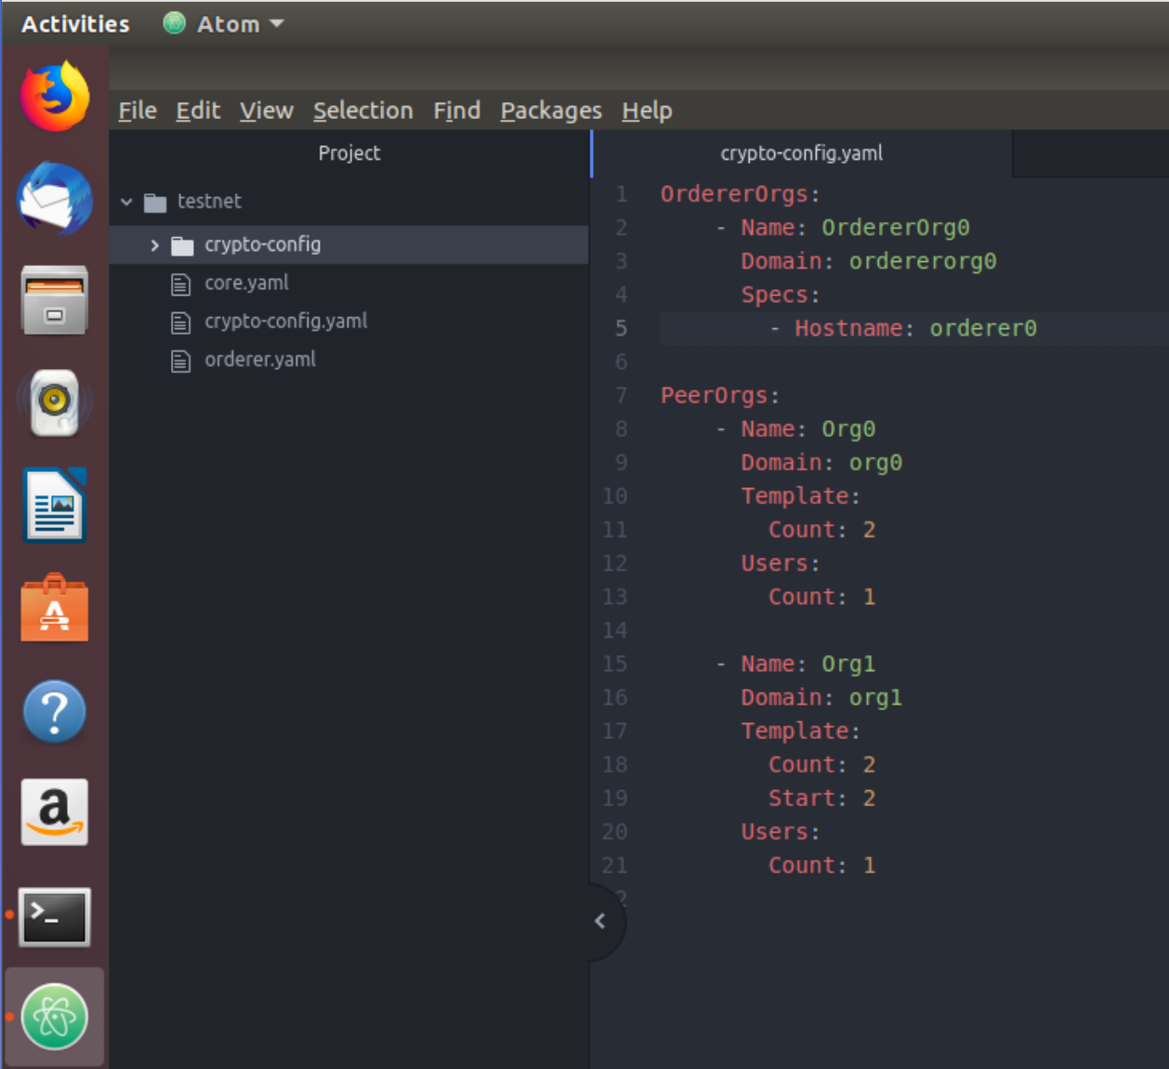
MSP
MSP 생성
yaml 확장자 파일은 시스템의 구성요소를 정의할 때 자주 사용되는 양식
client 를 네트워크의 운영자로 가정
client 노드에서 모든 MSP를 생성한 후 각각의 네트워크 노드로 전파하는 방식
MSP를 정의하는 crypto-config.yaml 파일을 testnet 디렉토리에 생성

Slide 19



MSP
MSP 생성
orderer 노드를 관리하는 조직의 정의
ordererorg0 이름의 조직 생성
orderer0 이름의 orderer 노드 생성
peer 노드를 관리하는 조직의 정의
org0 이름의 조직 생성
peer0, peer1 생성 (Template은 Count에 입력된 숫자만큼 Peer를 생성하는 작업 수행 Count 는 0부터 시작)
User1 클라이언트 생성(Count에 입력된 숫자만큼 User를 생성하지만 Count는 1번부터)
org1 이름의 조직 생성
peer2, peer3 생성 (Start가 2부터 시작하니까 peer2부터 시작하여 peer 생성)
User1 클라이언트 생성

Slide 20
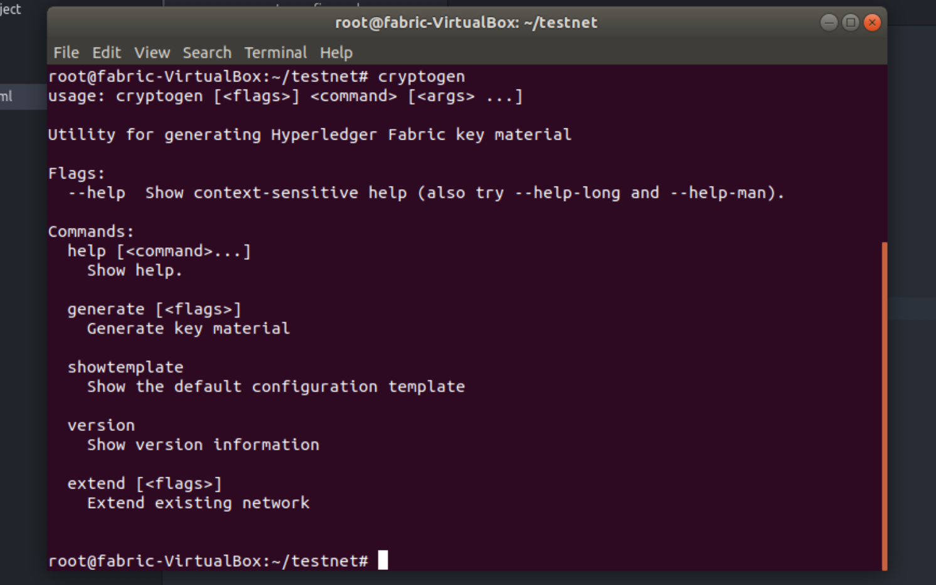
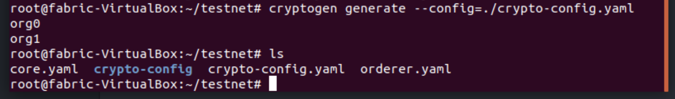


MSP
MSP 생성
MSP 생성 명령어
폴더 생성 확인

Slide 21
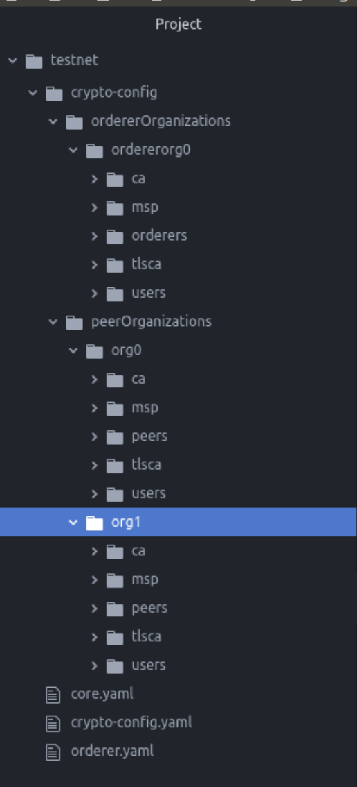

MSP
MSP 생성
<crypto-config 디렉토리 구조>
‘tree crypto-config’ 실행 결괏값을 보면 각 조직의 MSP가 포함된 ordererorg0, org0, org1 디렉터리 생성된 것을 확인 가능
각 조직의 노드 MSP가 포함된 orderer0.ordererorg0, peer0.org0, peer1.org0, peer2.org1, peer3.org1 디렉터리가 생성된 것도 확인 가능
{{.Hostname}} . {{.Domain}}
각각의 디렉터리 안에 MSP 구성을 위한 각종 디지털 인증서들이 포함되어 있음
개인키 값인 ‘_sk’ 파일은 MSP를 생성할 때마다 다른 값으로 생성됨

Slide 22
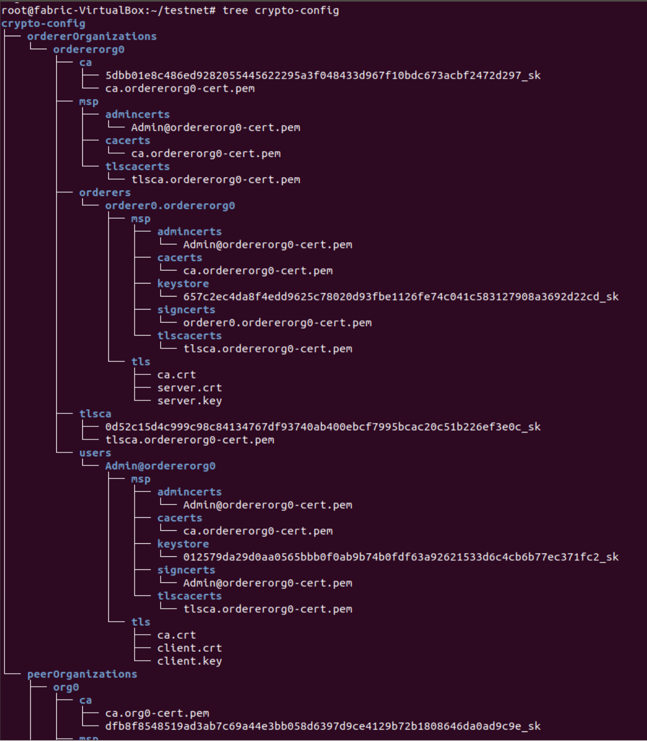
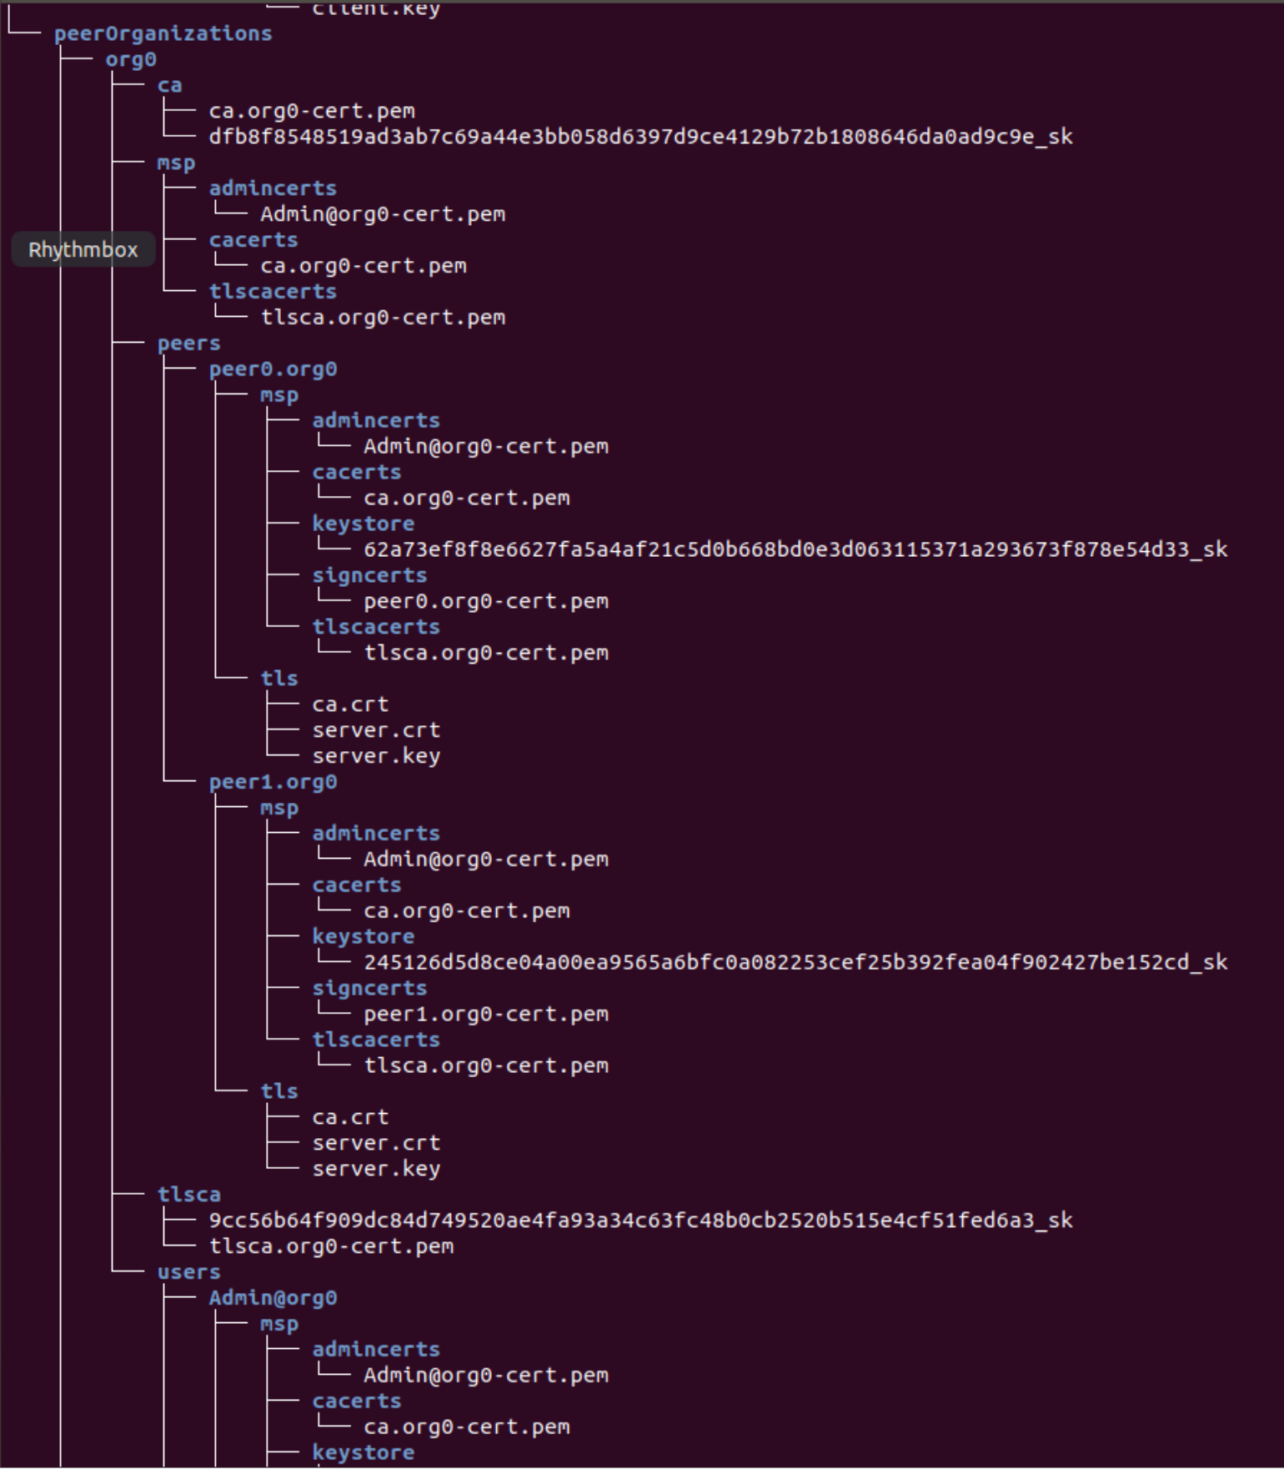
MSP
Crypto-config 디렉터리 구조

Slide 23
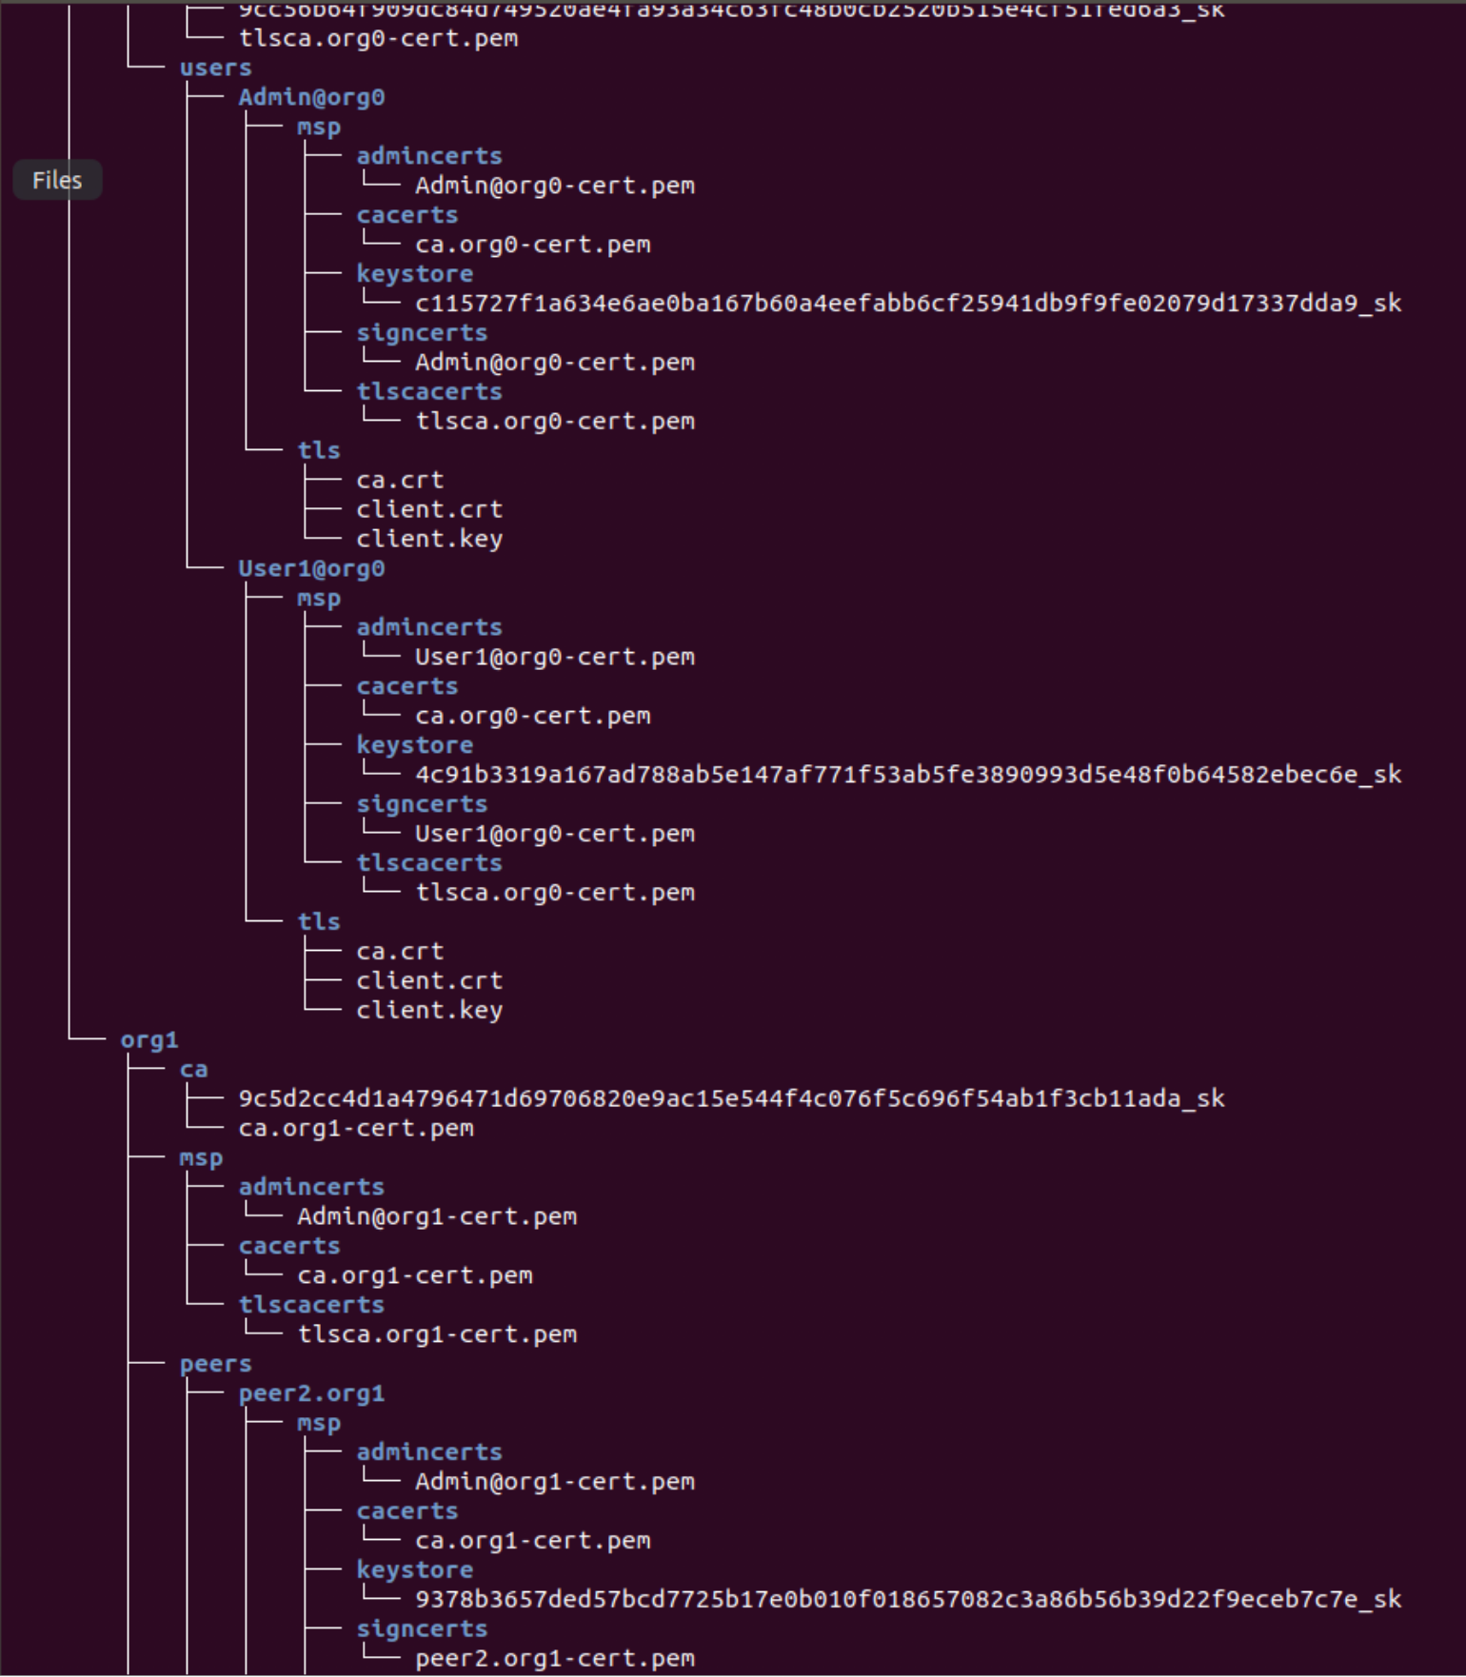
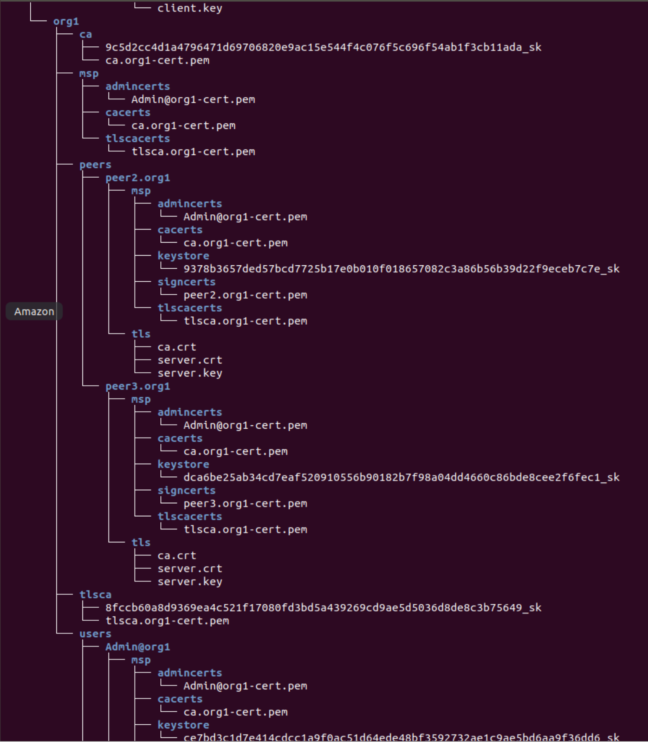
MSP
Crypto-config 디렉터리 구조

Slide 24
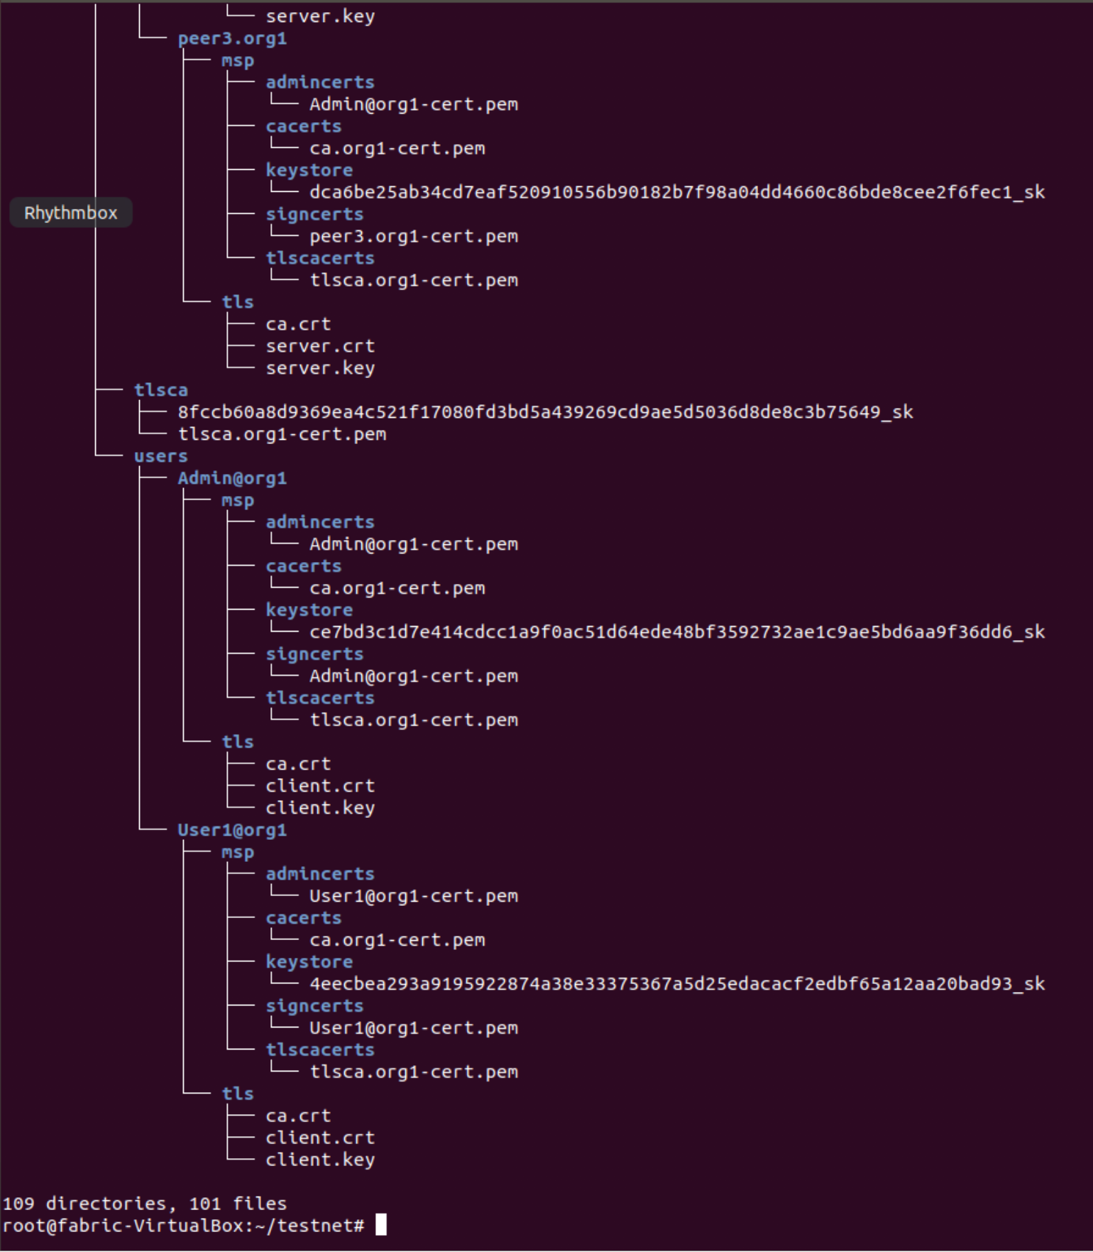
MSP
Crypto-config 디렉터리 구조

Slide 25
MSP
Crypto-config 디렉터리 구조
orderer 조직 정보를 담은 ordererOrganizations 디렉터리 생성
peer 조직 정보를 담은 peerOrganizations 디렉터리 생성

Slide 26
MSP
Crypto-config 디렉터리 구조
org0, org1 조직 생성
ordererOrg0 조직 생성

Slide 27
MSP
ordererOrganizations
<ordererOrganizations 디렉터리 구조>
ordererorg0 디렉터리
- ca 디렉터리: 해당 조직의 CA의 인증서 저장(조직에 대한 ROOT CA)
- msp 디렉터리: 조직의 MSP 정보 저장
- admincerts : 조직의 운영자 인증서
- cacerts: CA 인증서
- tlscacerts: TLS 통신을 하기 위한 TLS root CA 인증서
- orderers 디렉터리: ordererorg0 조직에 속한 노드의 MSP 인증서와 TLS 인증서가 저장
[msp] - admincerts: orderer0 노드의 운영자 인증서
- cacerts: 인증서를 발급한 CA의 인증서
- keystore: 노드의 개인키
- signcerts: 공개키
- tlscacerts: TLS 통신을 하기 위한 TLS root CA 인증서
[tls] - tls 디렉터리: TLS 통신을 하기 위함. TLS통신에 필요 한 CA 인증서, 공개키, 개인키 저장
ordererorg0조직에 orderer0 노드만 있음

Slide 28

MSP
ordererOrganizations
f
ordererorg0 조직에 대한 ROOT CA가 있고 ( 조직마다 CA 생성), 그 아래 orderers 에 대한 MSP (ROOT CA로 부터 생성된 CA) 가 존재함
각 폴더에 생긴 인증서파일인 .pem을 열어보면
ca.ordererorg0
=> ordererorg0이라는 이름의 조직을 대표하는 CA가 있고, 그것은 스스로 서명을 하는 Root CA로 작동하고 있음
=> 이것을 이용하여 Admin 등 각각의 인증서가 만들어질 수 있음
Identity: ca.ordererorg0
Verified by: ca.ordererorg0
Expires: 2019년 4월 4일
Admin@ordererorg0
Identity: Admin@ordererorg0
Verified by: ca.ordererorg0
Expires: 2019년 4월 4일

Slide 29

MSP
peerOrganizations
<peerOrganizations 디렉터리 구조>
org0, org1 조직의 MSP 정보가 저장된 디렉터리가 생성된 것 확인
- ca 디렉터리: 해당 조직의 CA의 인증서 저장(조직에 대한 ROOT CA)
- msp 디렉터리: 조직의 MSP 정보 저장
- admincerts : 조직의 운영자 인증서
- cacerts: CA 인증서
- tlscacerts: TLS 통신을 하기 위한 TLS root CA 인증서
- peers 디렉터리: org0 조직에 속한 노드들의 MSP 인증서와 TLS 인증서가 저장
[msp] - admincerts: org0 노드의 운영자 인증서
- cacerts: 인증서를 발급한 CA의 인증서
- keystore: 노드의 개인키
- signcerts: 공개키
- tlscacerts: TLS 통신을 하기 위한 TLS root CA 인증서
[tls] - tls 디렉터리: TLS 통신을 하기 위함. TLS통신에 필요 한 CA 인증서, 공개키, 개인키 저장
org0조직에 peer0, peer1 2대의 노드 있음

Slide 30
MSP
체인코드에서의 MSP 사용
f
Hyperledger Fabric 의 체인코드적으로 MSP를 말하면 “어떤 조직에 속 할 경우” 에만 “어떤 체인코드의 메소드를 호출”할 수 있는 권한을 부여하게 하는 역할
자신이 참가한 channel에 관련된 체인코드의 모든 메소드만 호출할 수 있음
ex)
//조직의 전용 mspID 와 certCN 을 통해서 확인하여, 호출 할 수 있는 조직을 경우에만 호출하게 제한한다.
function authenticateExportingEntityOrg(mspID string, certCN string) bool{
return (mspID==“ExportingExtityOrgMSP”) && (certCN==“ca.exportingentityorg.trade.com”)
}

Slide 31
MSP
유진스 정리
하이퍼레저는 자신의 인프라 안에서 Root CA 및 자식 CA들이 구축됨. 즉 스스로 발급기관 역할도 한다는 것.
하이퍼레저 패브릭에서 CA는 사용자 등록, 블록체인에서 호출된 트랜잭션 및 블록체인의 사용자 또는 구성요소 간의 TLS 보안 연결과 관련이 있음.
보통 조직마다 하나의 Root CA를 만듦

